Slide 1
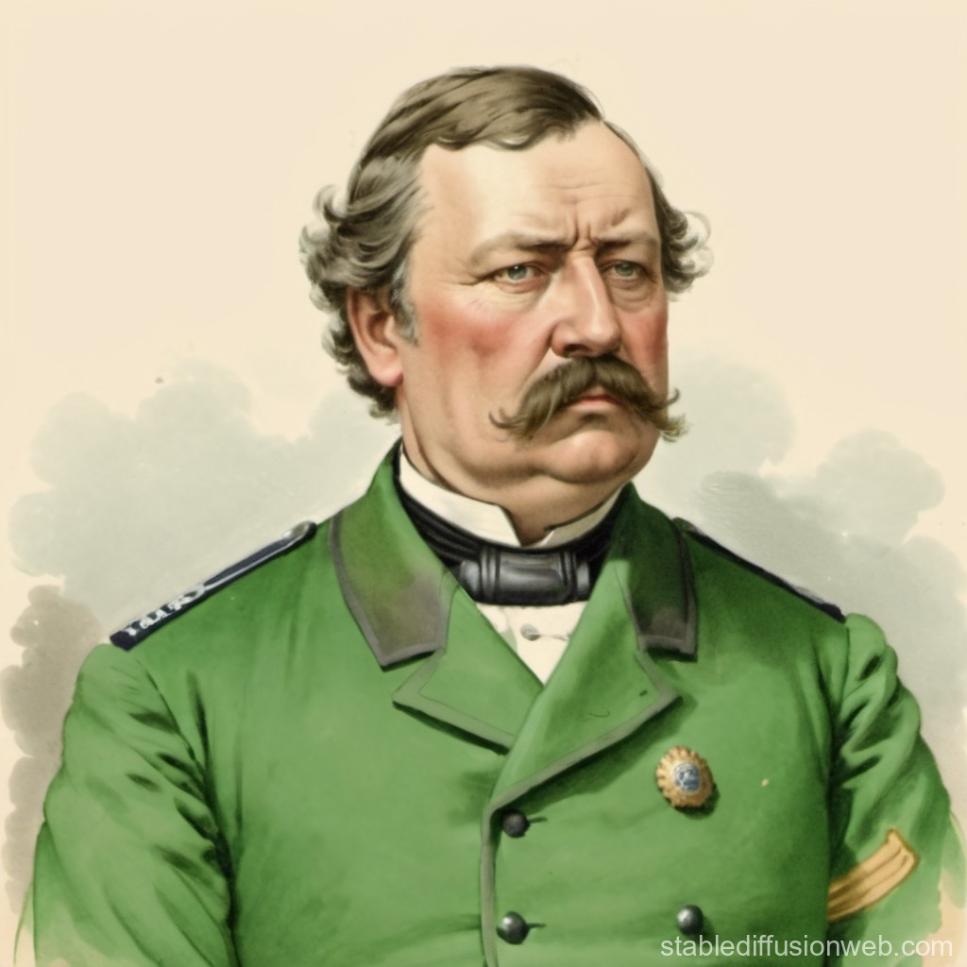
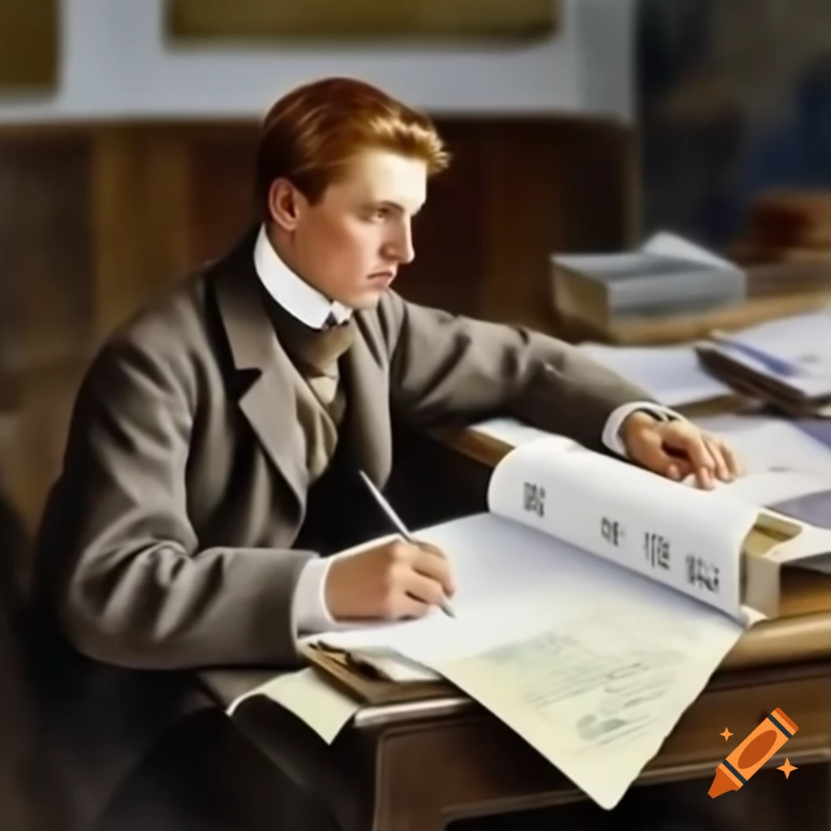
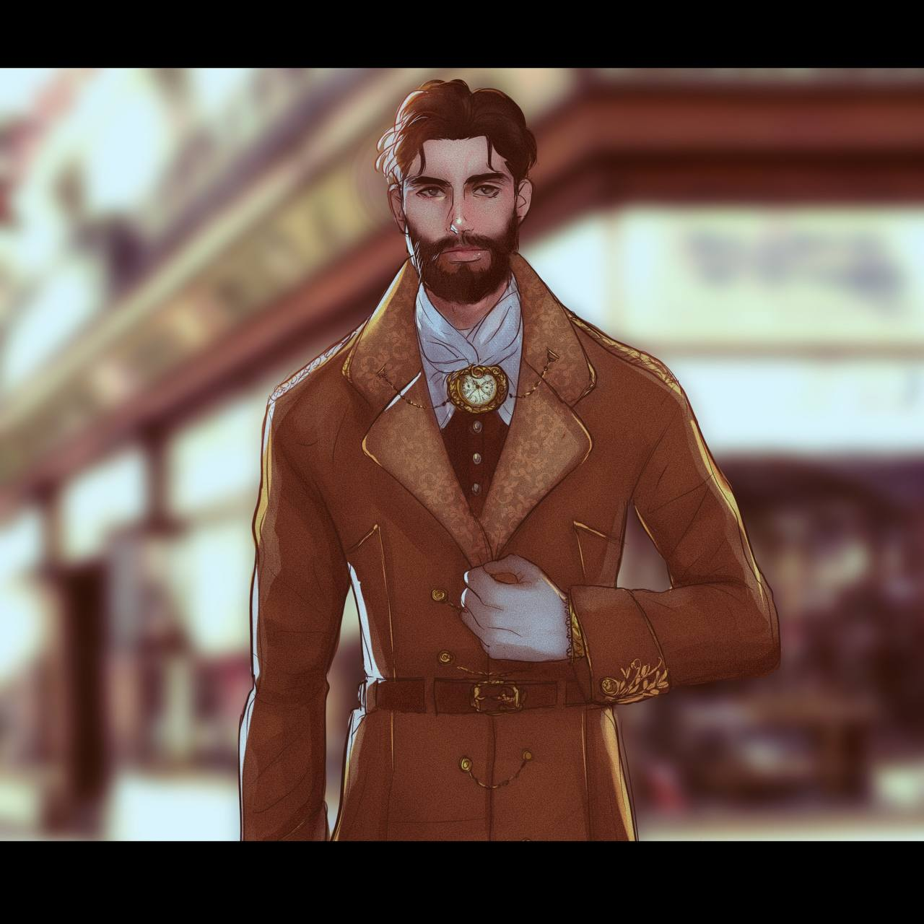
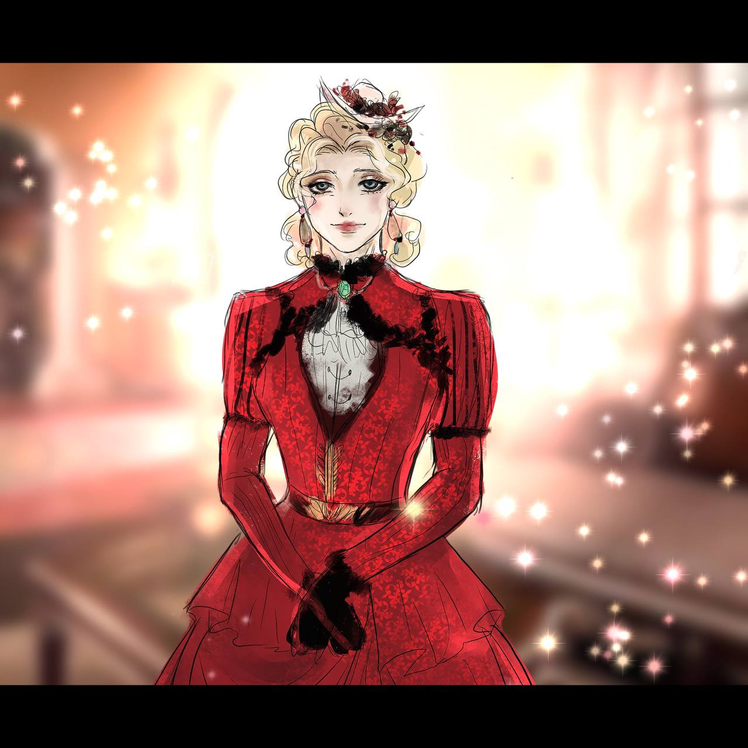
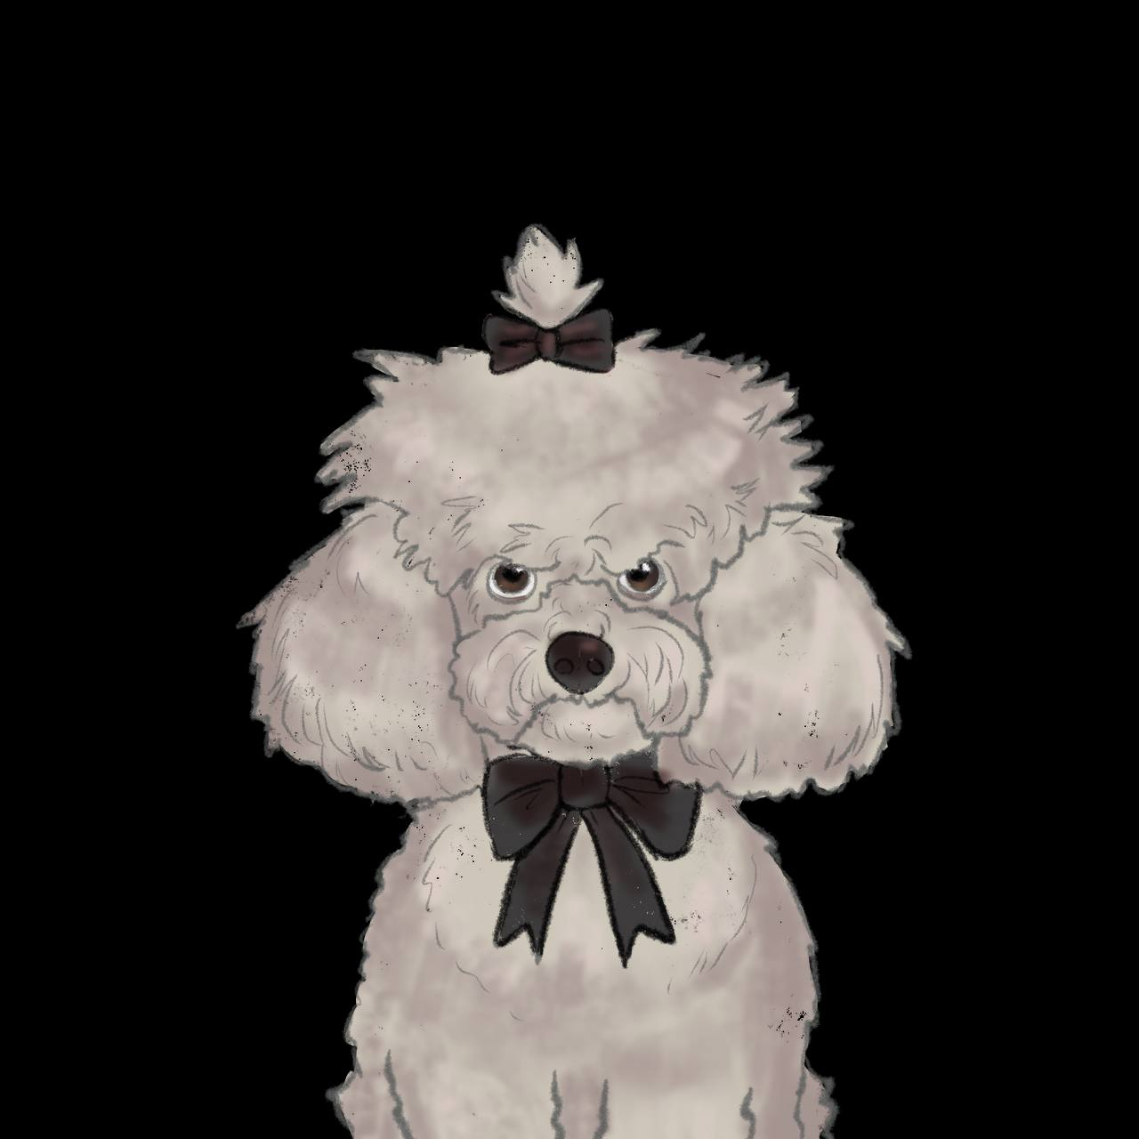

Slide 2
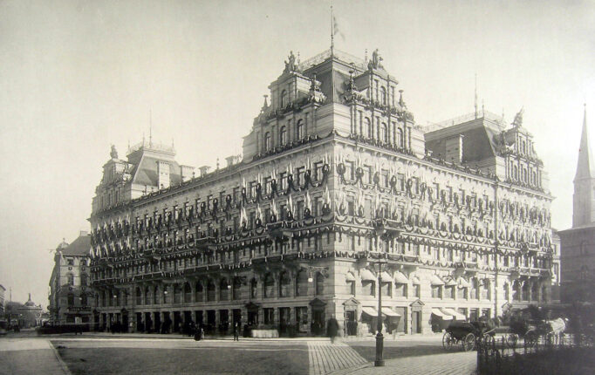
Notes:
Luitpoldblock auf der Brienner Straße, nach der Neueröffnung
Dort befindet sich auch das Café Luitpold, gegenüber des Wittselsbacherplatzes

Slide 3
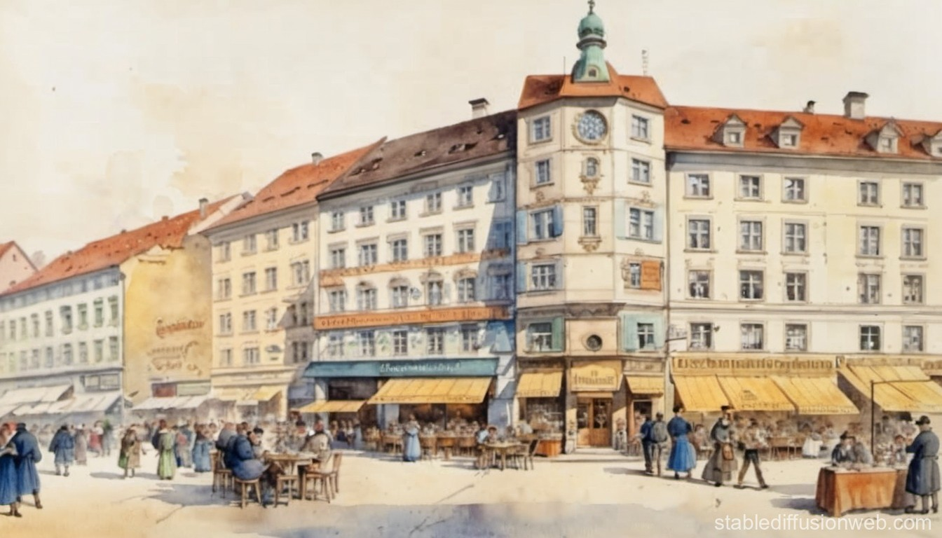

Slide 4
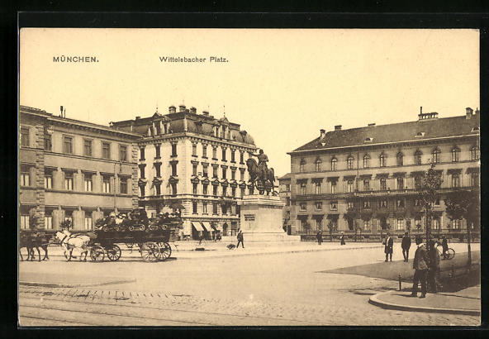
Notes:
Wittelsbacherplatz westlich des Odeonsplatzes
Reiterstandbild für, Kurfürst Maximilian I. von Bayern, war ab 1597 Herzog von Bayern und ab 1623 Kurfürst des Heiligen Römischen Reiches.

Slide 5
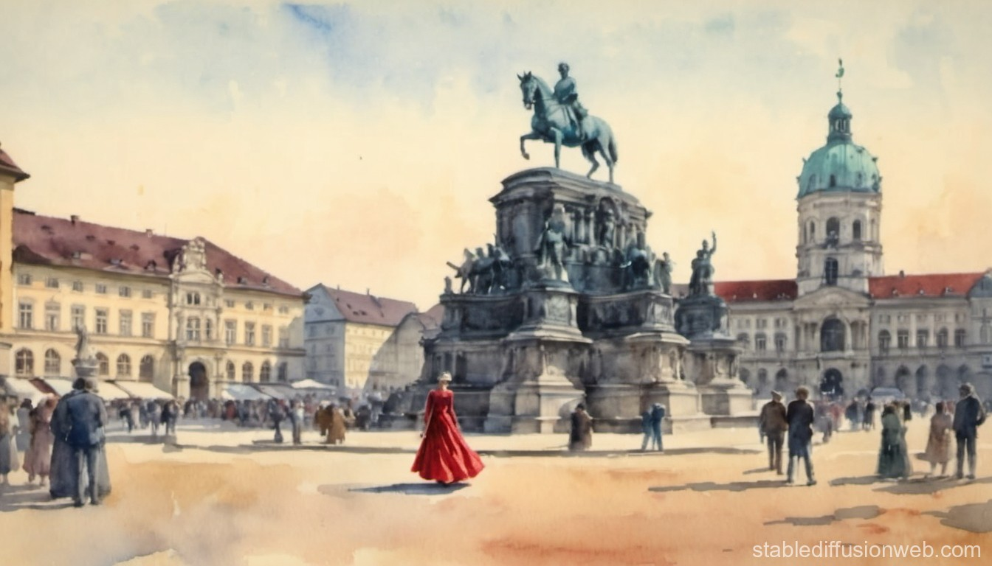

Slide 6
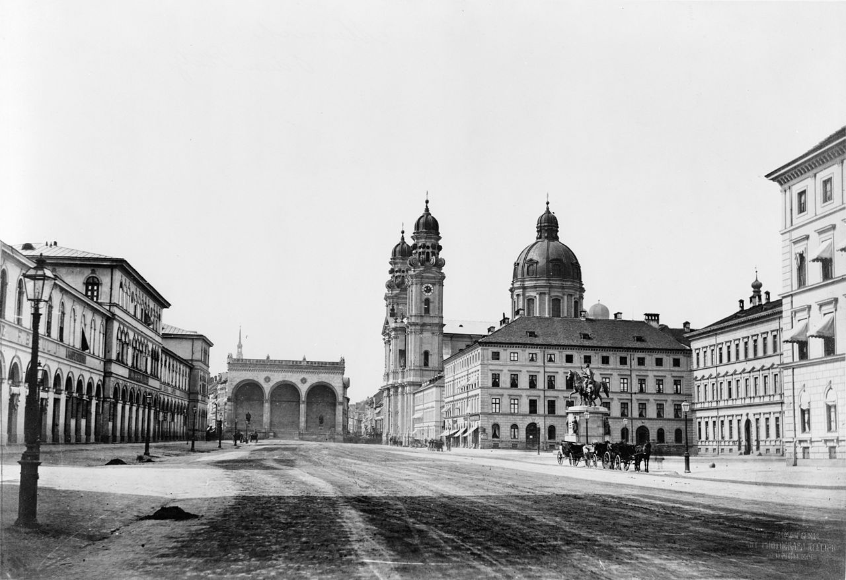
Notes:
Odeonsplatz zwischen dem Wittelsbacher Platz und der Staatsbibliothek
Im Hintergrund die Feldherrnhalle, rechts das Reiterstandbild für Ludwig I. und die Theatinerkirche

Slide 7
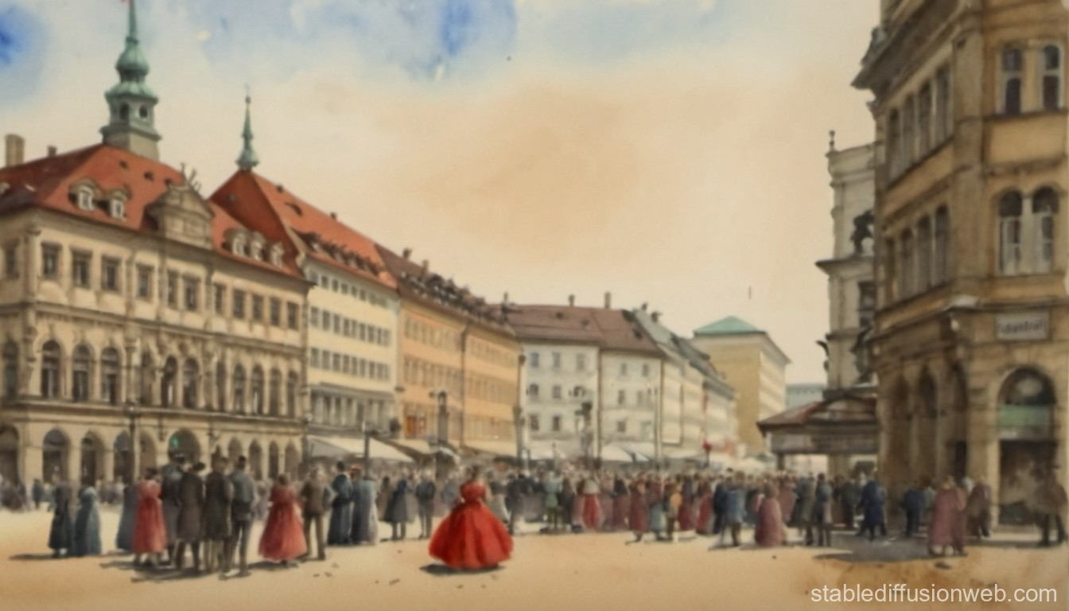

Slide 8
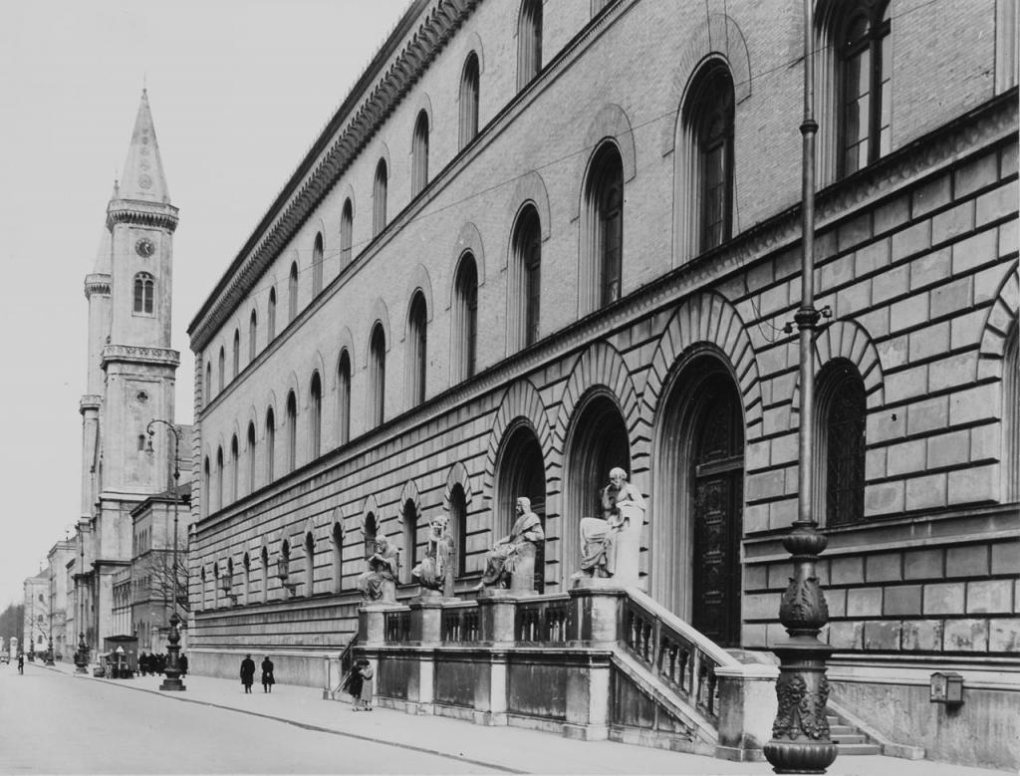
Notes:
Hof- und Staatsbibliothek in der Ludwigstraße Die Steinfiguren an der Freitreppe von links nach rechts: Thukydides, Homer, Aristoteles, Hippokrates Direktor 1882–1909 Georg von Laubmann
Man schreitet nach der Pforte durch das große Treppenhaus zur Rezeption. Links großer Lesesaal, rechts Abteilung Geschichte und Jura.

Slide 9


Slide 10
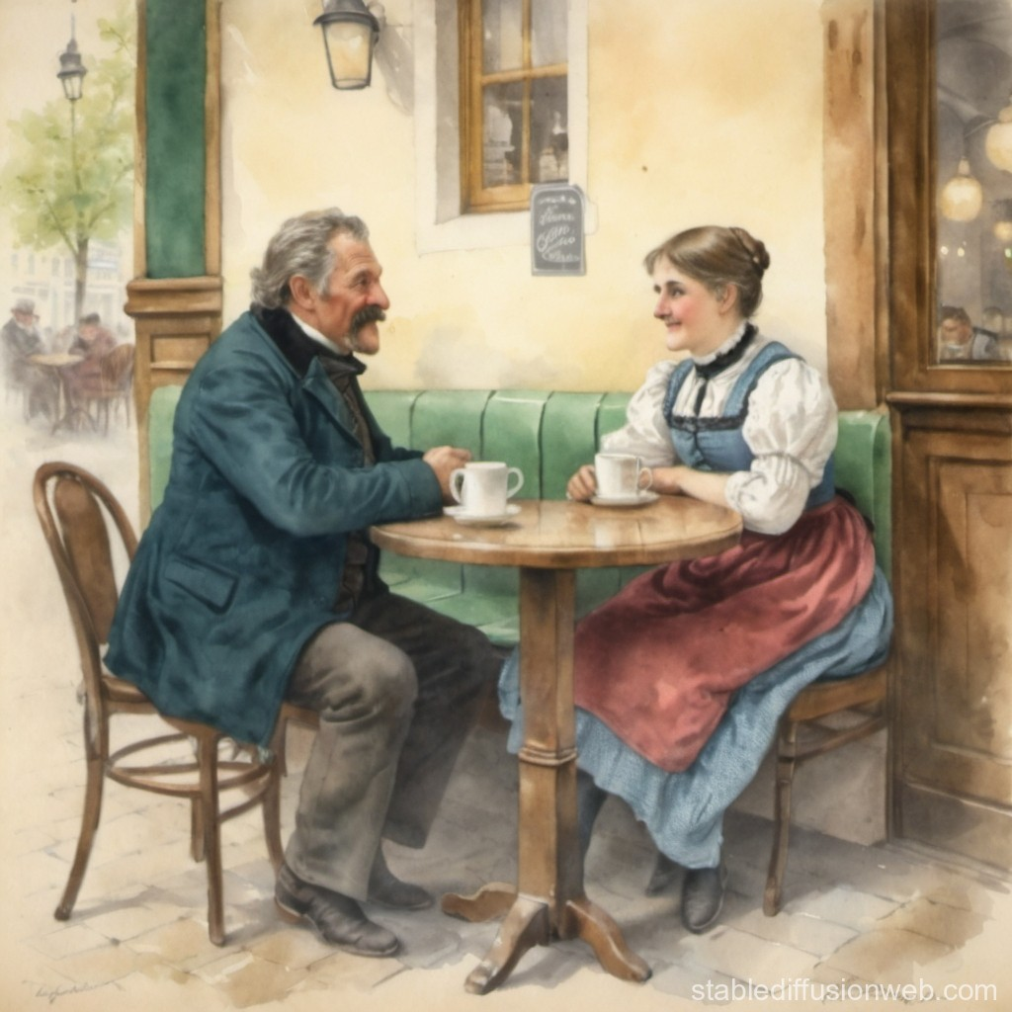
Notes:
Paar Ratzinger: Jörg (57) und Clara (45) aus Grünwald. Gutmütig und vorsichtig, von der Moderne überholt.
Da sie direkt neben Maximilian und seiner Uhr sitzen sind auch sie von der Zeitreise eher nicht beeinflusst. Sie wundern sich auch über die Geschehnisse und können mit eingreifen/helfen

Slide 11
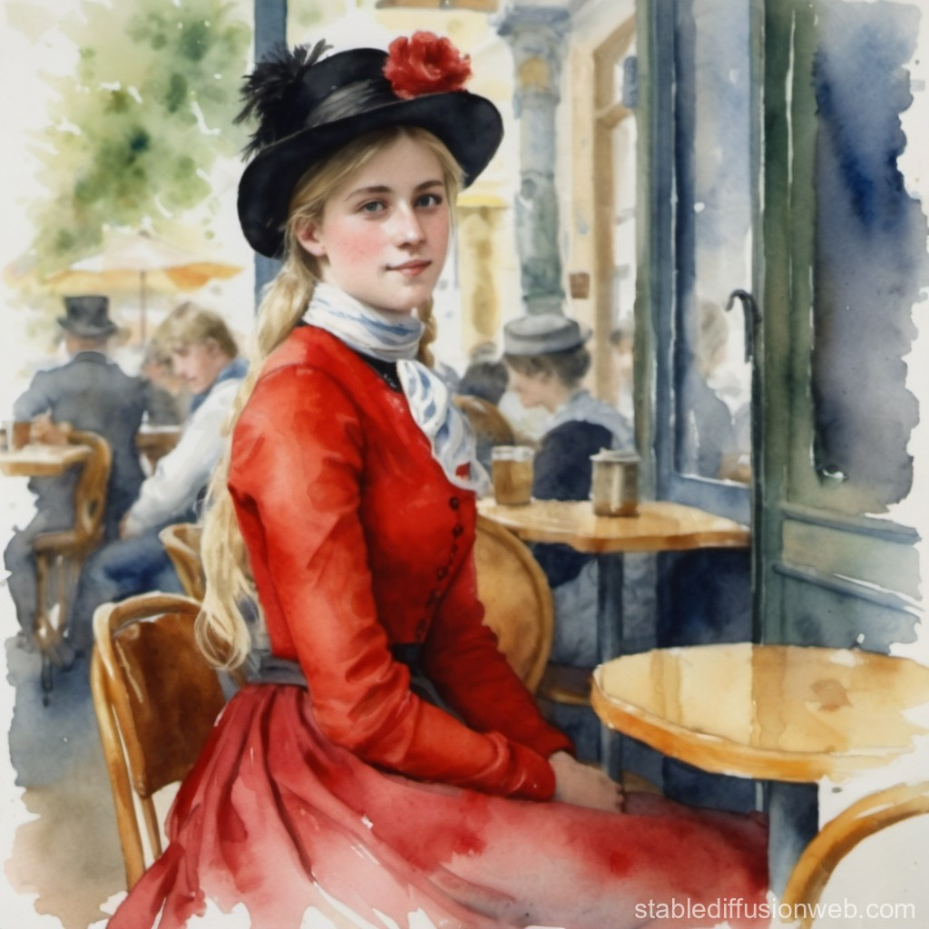
Notes:
Janette Landgraf (27), Bibliothekarin in der Hof- und Staatsbibliothek. Extrovertiert und gesprächig, bei wissenschaftlichen Dingen ruhig und sehr genau. Zuständig für kulturelle Schriften und Sagen, spezialisiert auf Osteuropa. Hat ein Buch gefunden „Monstrum, rituál “, eine semi-alte Schrift über Rituale in der Tschechoslowakei. Hier findet man eine Erklärung über Runenschrift zur Bändigung von bösen Wesen und wie man sich deren Kräfte zu Nutzen machen kann.

Slide 12

Notes:
Hans Landgraf (33, geboren 15.06.1903 in Köln), schwuler Feinmechaniker aus Bonn. Zurückhaltend, aber wütend um seine selbstgegebene Aufgabe. Er wird von der PoGeVa (Polizei für Geheimnisverwahrung) für seine Sexualität verfolgt, ist aber ihn Wahrheit dabei mit Hilfe der Zeitreiseuhr seine Großeltern mütterlicherseits zu töten, da diese die Uhr erschaffen werden. Ihm wurde ein Tattoo rund um den Arm gestochen: Es ist ein Symbol für rituelle Magie und ist umfasst von japanischen Schriftzeichen: イザナミと イザナギがお供しますように。 (Mögen Izanami und Izanagi dich begleiten.) Die ursprünglichen Götter in der japanischen Mythologie und Erschaffer des Landes der Toten. Er war also schon einmal in der Hölle und ihm kann egal sein wie viele Stunden er dort verbringen wird.
Waffe: Eine kleine Liliput, nur tödlich aus nächster Nähe https://de.wikipedia.org/wiki/Liliput_(Pistole)

Slide 13
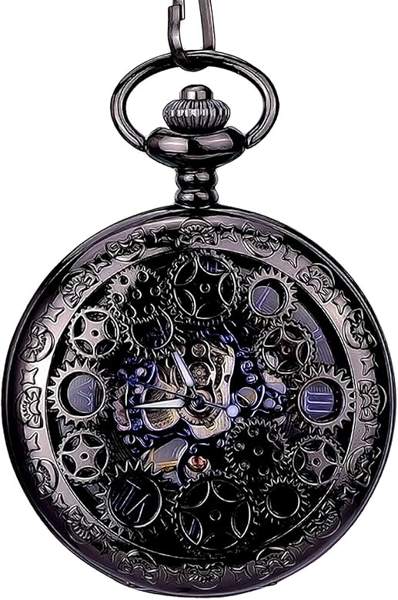
Notes:
Die Zeit in die man reisen will muss händisch mit dem Zeiger gedreht werden, eine Umdrehung pro 12 Stunden. -Will man Reisen drückt man nach dem Aufziehen den Knopf an der Oberseite fest ein. Danach wird man an dem Ort an dem man sich befindet entsprechend der gedrehte Zeit vor oder zurück transportiert. -Will man wieder zurück drückt man den Knopf wieder fest ein und landet am Ursprungsort und -Zeit. -Das Zurückdrehen der Uhr verdammt den Nutzer zur gleichen Zeit der Folter in der Hölle. Und wer einmal in der Hölle war kann nicht in den Himmel kommen, sondern ist für immer verdammt im nichts zu wandern. Oder weiter in der Hölle zu schmoren. -Die Japaner haben einen Weg gefunden die Höhle in den Geist von Menschen darzustellen. Dies erzeugt absolute Qualen und macht diese Menschen zu gehorsamen Drohnen, den perfekten Arbeiter. Die Achsenmächte und Sowjets benutzen dies um alle unliebsamen Menschen zu versklaven. Sie nennen es Yomi-no-kuni, das Land der Toden oder die Welt der Dunkelheit. -Darum ist auf der Uhr eine dämonische Rune eingearbeitet, diese ist der Schlüssel zu einem Pakt mit einem Teufel. Das ist der große Unterschied zu der jetzigen Uhr. Diese dämonische Rune ist in dem Buch beschrieben, welches Janette in der Bibliothek entdeckt hat.

Slide 14

Notes:
Bärbel Lutz (86) aus Haidhausen. Strenge Chefin der Hof- und Staatsbibliothek, arbeitswütig und immer noch schnell unterwegs.

